Slide 1

ReactJS

Slide 2
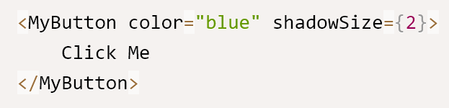
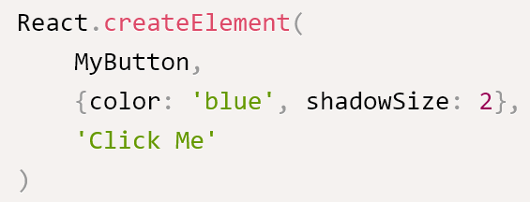
JSX подробнее
Фундаментально, JSX всего лишь предоставляет синтаксис для функции React.createElement(component, props, ...children)
Данный код:
Будет преобразован в:

Slide 3
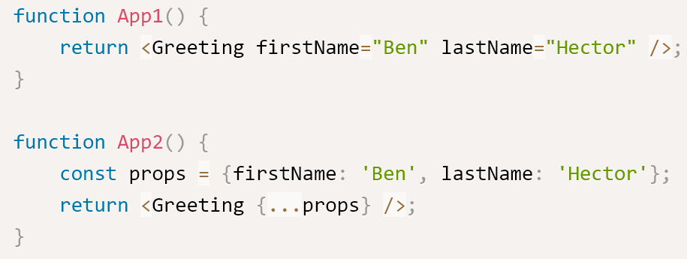

Свойства в JSX
Распространенные атрибуты
Если вы уже имеете объект "props" и хотите передать его в JSX, вы можете использовать "оператор распространения" : ...
Есть несколько способов определения свойств в JSX
Выражения JavaScript
Строковые литералы (оба выражения эквивалентны)

Slide 4
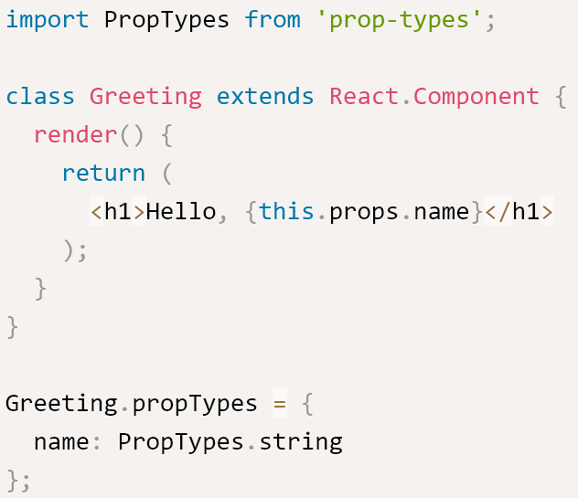
Проверка типов с помощью PropTypes
С ростом вашего приложения, вы можете получить много багов с проверками типов. Для некоторых приложений вы можете использовать JavaScript расширения, такие как Flow или TypeScript, чтобы проверять типы во всем вашем приложении. Но даже если вы их не используете, React имеет несколько встроенных возможностей по проверке типов. Чтобы запустить проверку типов для свойств компонента, вы можете назначить специальное свойство propTypes:
PropTypes экспортирует множество валидаторов, которые могут использоваться для проверки валидности данных. В данном примере мы используем PropTypes.string. Когда свойству предоставляется не валидное значение, будет показано предупреждение в консоли JavaScript. По соображениям производительности, propTypes работает только в режиме разработки.

Slide 5
Статическая проверка типов
Статические контроллеры, как Flow и TypeScript идентифицируют определенные типы ошибок, перед запуском программы. Так же они могут улучшить процесс написания кода, добавляя такие функции, как авто-заполнение. Рекомендуется использовать Flow или TypeScript вместо PropTypes при работе с большими проектами.
Ознакомится с ними подробнее вы можете на официальных ресурсах Flow и TypeScript.

Slide 6
Ссылки Ref и DOM
Ссылки предоставляют способ доступа к элементам DOM или React, созданным в методе отрисовки.
В типичном потоке данных React, свойства props – это единственный способ взаимодействия родительского компонента с его потомком. Чтобы модифицировать потомка, вы перерисовываете его с новыми свойствами. Тем не менее, есть несколько случаев, когда вам необходимо модифицировать потомок вне обычного потока данных. Потомок, подлежащий модификации, может быть экземпляром React-компонента или DOM-элементом.
Когда стоит использовать ссылки?
Ссылки следует использовать в следующих ситуациях:
• Управление фокусом, выделением текста или воспроизведением мультимедиа
• Переключение необходимой анимации
• Интеграция со сторонними DOM библиотеками

Slide 7
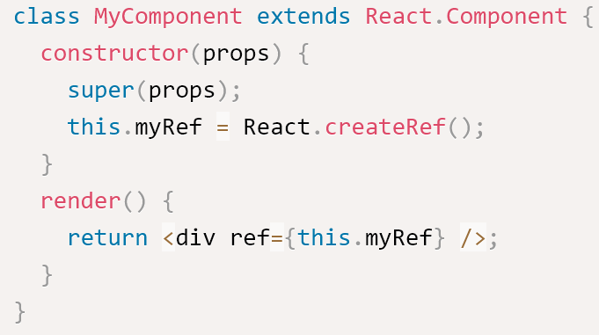
Ссылки Ref и DOM
Создание ссылок
Ссылки создаются с использованием метода React.createRef() и присоединяются к элементам React с помощью атрибута ref. Как правило, они назначаются свойствам экземпляра компонента, в то время как компонент сконструирован таким образом, чтобы ссылки были доступны из любого места этого компонента.
Доступ к ссылкам
Ссылки создаются с использованием метода React.createRef() и присоединяются к элементам React с помощью атрибута ref. Как правило, они назначаются свойствам экземпляра компонента, в то время как компонент сконструирован таким образом, чтобы ссылки были доступны из любого места этого компонента.

Slide 8
Ссылки Ref и DOM
Значение ref отличается в зависимости от типа узла:
• Когда атрибут ref используется на HTML-элементе, объект ref, созданный в конструкторе с помощью React.createRef(), в качестве значения своего свойства current получает нативный DOM элемент.
• Когда атрибут ref используется на пользовательском компоненте-классе, объект ref в качестве значения своего свойства current получает закрепленный экземпляр компонента.
• Вы не можете использовать атрибут ref для компонентов-функций, так как они не имеют экземпляров.

Slide 9
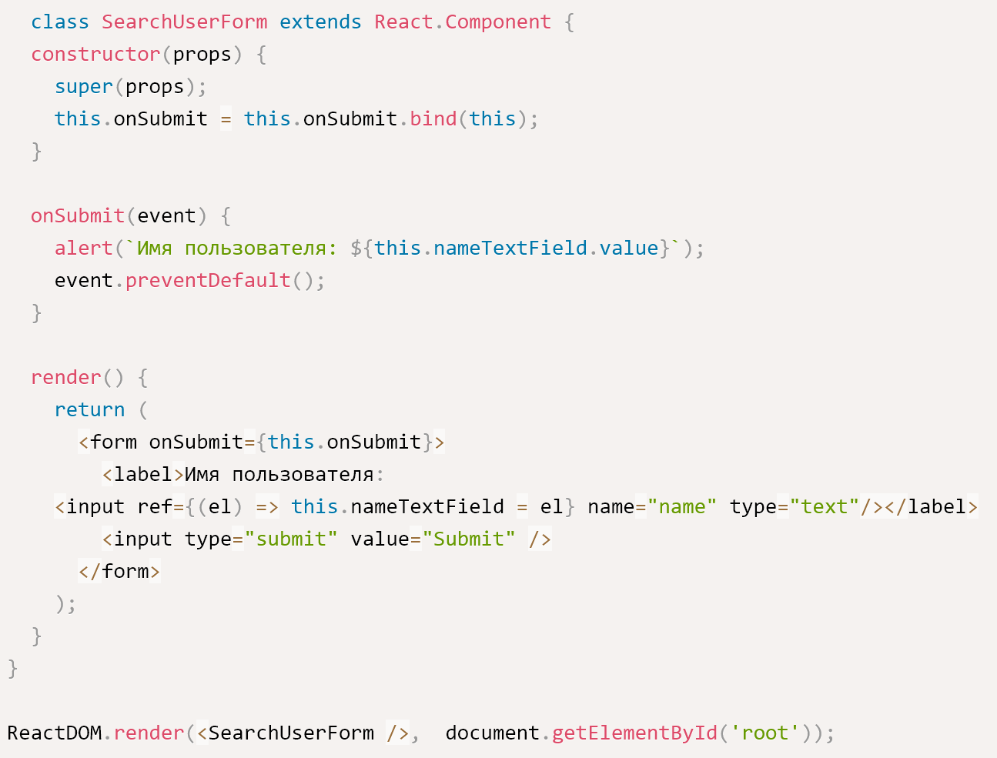
Неконтролируемые компоненты
В большинстве случаев рекомендуется использовать контролируемые компоненты при реализации форм. В контролируемом компоненте данные формы обрабатываются компонентом React. Альтернативу представляют неконтролируемые компоненты, где данные формы обрабатываются самим DOM.
Для создания неконтролируемого компонента, вместо написания обработчика события для каждого изменения состояния, вы можете использовать ref, чтобы получать значения формы из DOM.
К примеру, данный код принимает только имя пользователя в неконтролируемом компоненте:

Slide 10
Оптимизация производительности
React использует множество умных подходов, чтобы минимизировать количество дорогостоящих операций DOM, необходимых для обновления пользовательского интерфейса. Для многих приложений использование React приведет к созданию быстрого пользовательского интерфейса, не выполняя много работы касательно оптимизации производительности. Тем не менее, есть несколько способов ускорить ваше приложение.
Например, такие подходы, как:
• Использование сборки Production
• Профилирование компонентов с помощью вкладки «Производительность Chrome»
• Избежание согласования и др.

Slide 11
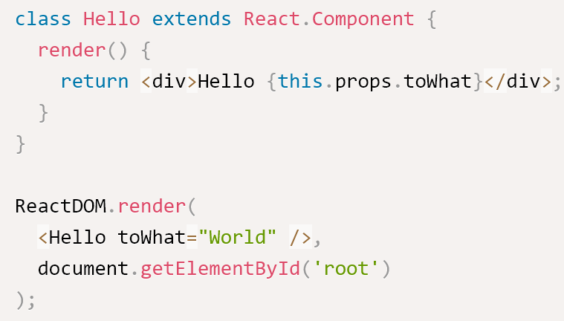
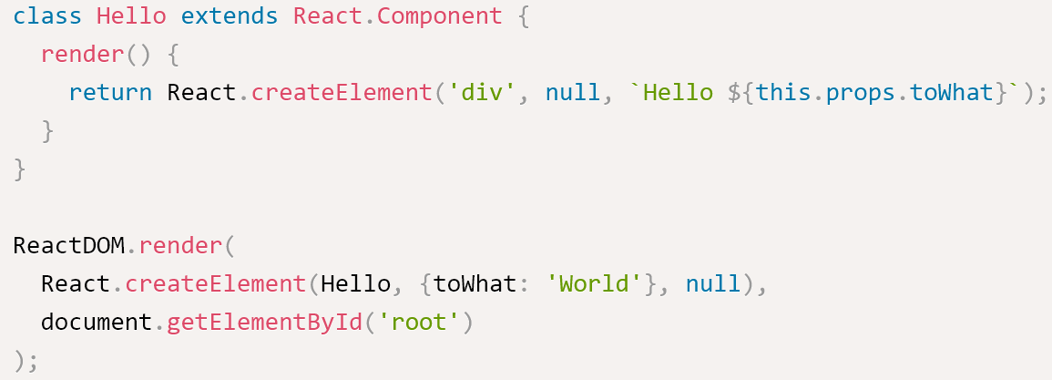
React без JSX
JSX не является обязательным при использовании React. Использование React без JSX особенно удобно, если вы не хотите настраивать компиляцию в своей среде сборки.
Каждый элемент JSX является просто синтаксическим сахаром (синтаксический сахар - это синтаксические возможности, применение которых не влияет на поведение программы) для вызова React.createElement(component, props, ...children). Так что, всё, что вы можете сделать с помощью JSX, также можно выполнить и с помощью чистого JavaScript.
Например, данный код написанный с JSX:
Может быть преобразован в данный код без JSX:

Slide 12
Согласование
React предоставляет декларативный API, так что вам не нужно беспокоиться о том, какие именно изменения происходят при каждом обновлении. Это значительно упрощает написание приложений, но может быть неочевидно, как это реализовано в React. В этой статье объясняются подходы, которые реализовали разработчики в алгоритме React, чтобы обновления компонентов были предсказуемыми, будучи достаточно быстрыми для высокопроизводительных приложений.
Когда вы используете React, в определенный момент времени вы можете думать о функции render () как о создателе дерева элементов React. При следующем обновлении состояния или свойств функция render () вернет другое дерево элементов React. После этого React необходимо выяснить, как эффективно обновить пользовательский интерфейс, чтобы соответствовать последнему дереву.
Существуют некоторые общие решения этой алгоритмической задачи генерации минимального количества операций для преобразования одного дерева в другое. Однако современные алгоритмы имеют сложность порядка O(n3), где n - количество элементов в дереве.

Slide 13
Контекст
Контекст обеспечивает способ передачи данных через дерево компонентов без необходимости передавать свойства вручную на каждом уровне.
В типичном приложении React данные передаются сверху вниз (от родителя к потомку) через свойства props . Однако это может оказаться громоздким для определенных типов свойств (тема UI; предпочтения, связанные с локалью), которые требуются для многих компонентов в приложении. Контекст предоставляет способ совместного использования таких значений между компонентами без необходимости явно передавать свойство через каждый уровень дерева.
Когда следует использовать контекст?
Контекст разработан для совместного использования данных, которые можно рассматривать «глобальными» для дерева React компонентов, например таких как текущий аутентифицированный пользователь, тема или предпочтительный язык.
Внимание!
Не используйте контекст, чтобы избежать передачи свойств на несколько уровней ниже. Реальная необходимость возникает в случаях, когда одни и те же данные должны быть доступны во многих компонентах на разных уровнях.

Slide 14
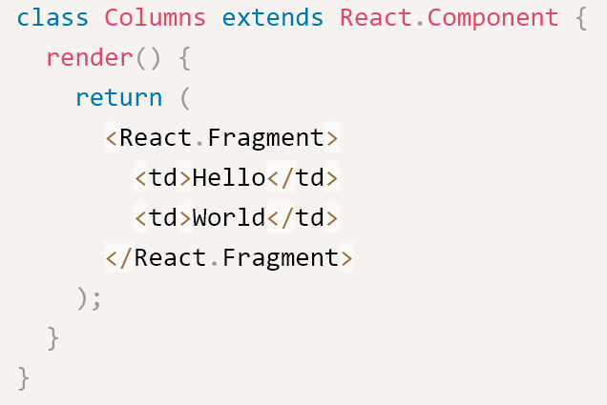
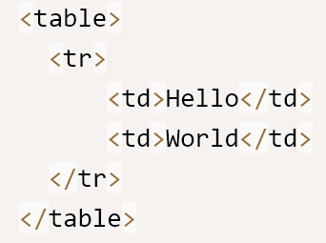
Фрагменты
Общим примером в React является компонент, возвращающий несколько элементов. Фрагменты позволяют группировать список потомков без добавления дополнительных узлов в DOM:
Использование
В следующем примере мы объявляем фрагмент:
Который приводит к валидному выводу компонента <Table/>:

